Slide 1
Das Politische System Deutschlands im internationalen Vergleich
Repräsentation und Wahlen in Deutschland

Slide 2
Repräsentation und Demokratie
Repräsentation fundamentaler Aspekt der Demokratie
Vergleich → Direkte Demokratie
Direkt: Bürger entscheiden direkt über Gesetze
Repräsentativ: Interessenvertretung
Deutschland als „super repräsentative“ Demokratie
Hauptinstitutionen: Die Wahl
Repräsentation und politische Teilhabe auch durch andere Mechanismen

Slide 3
Technischer Ablauf der Bundestagswahl

Slide 4
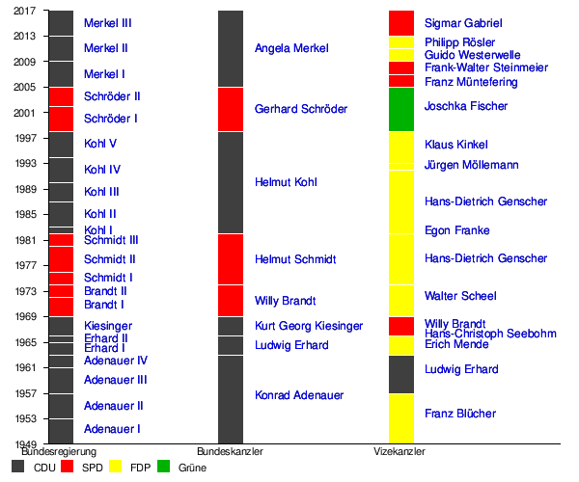
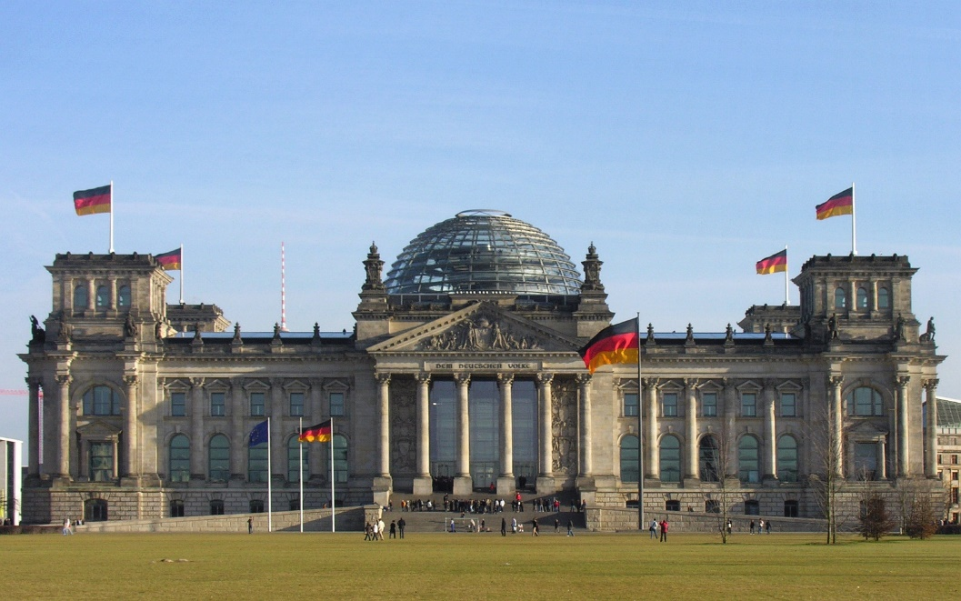
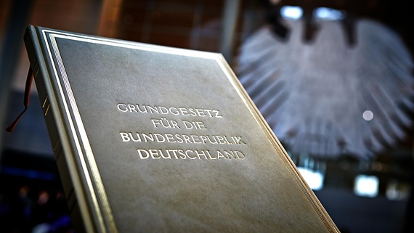
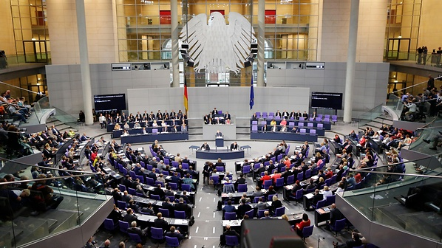
Grundlagen
Wahl für den Bundestag
Direkte Vertretung der deutschen Bürger
4 Jahre – Sontag
Art. 38 Abs. 1 GG: „allgemeiner, unmittelbarer, freier, gleicher und geheimer Wahl“
Notes:
Gegenstück zum BundesRAT – Vertretung der Länder

Slide 5
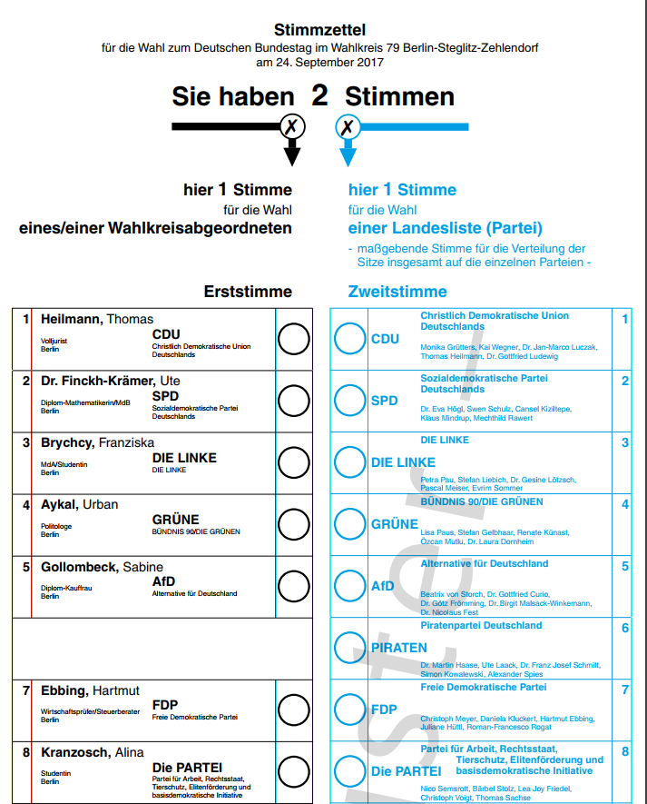
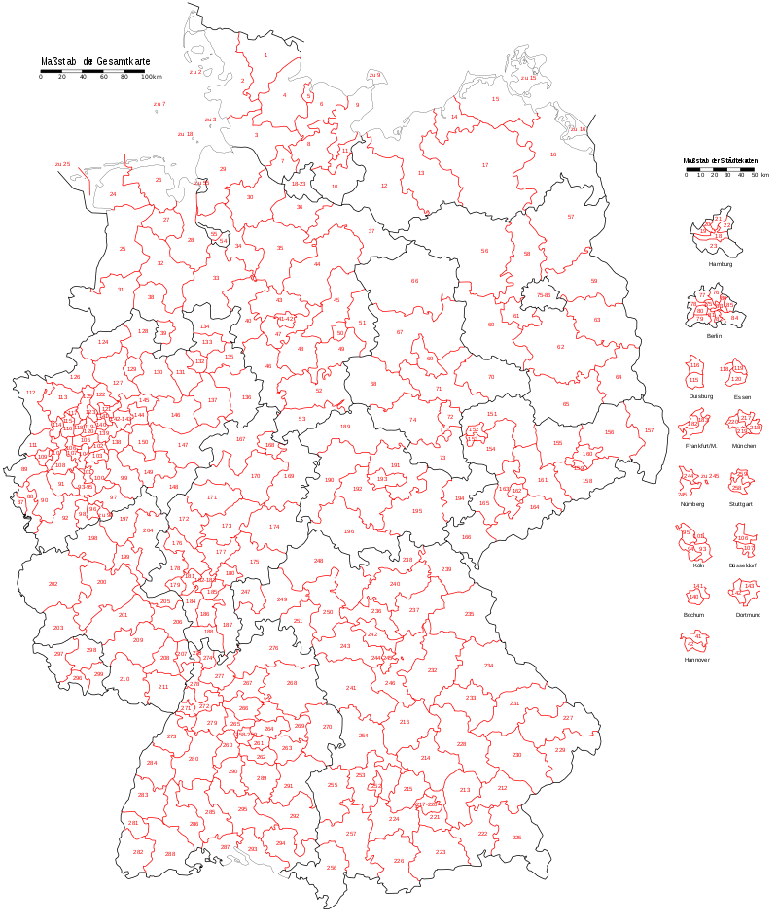
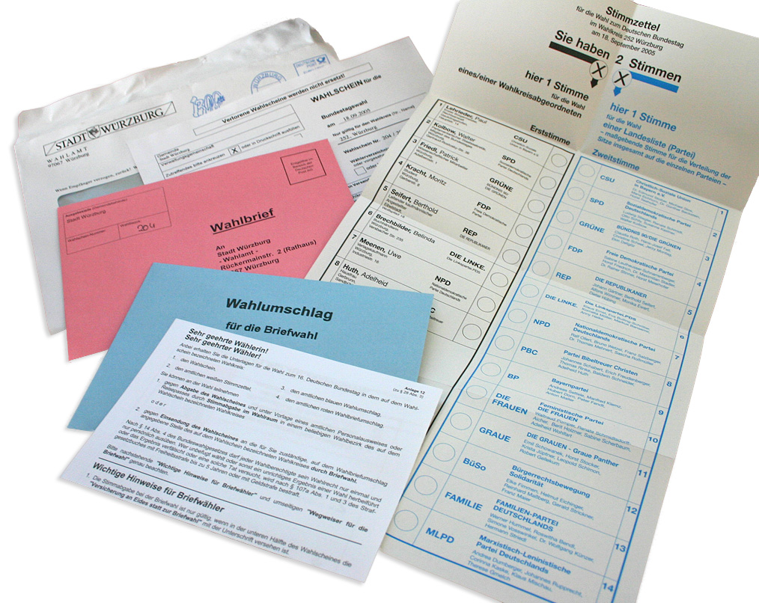
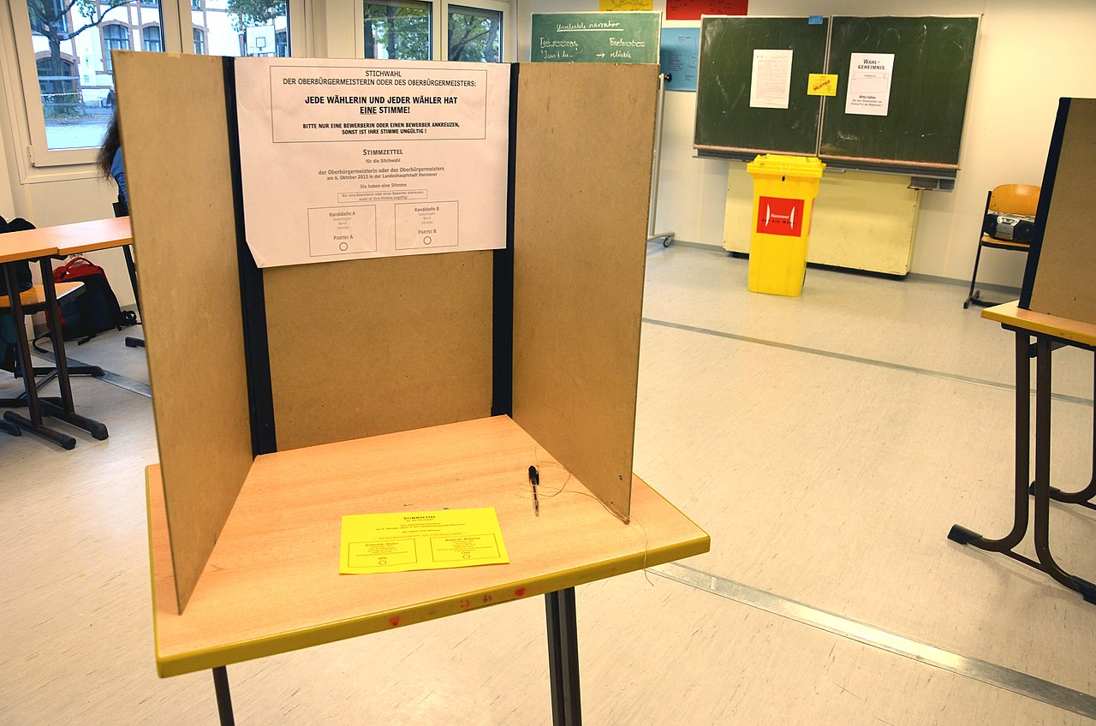
Die Personalisierte Verhältniswahl
299 Wahlkreise
Der Wahlzettel
Erststimme = Person
Zweitstimme = Partei
Wahlberechtigt: Bürger über 18
Urnenwahl
Briefwahl
Notes:
Der Wahlzettel als Beispiel für die Struktur und den Ablauf der Wahl = Dieser Wahlzettel ist z.B. der, den ich gestern vor mir Hatte , für den Wahlkreis in dem wir uns gerade befinden
Wichtig:
Zwei Stimmen - Erststimme für eine bestimmte Person , Zweitstimme für eine Partei
Reinfolge der Parteien – Ergebnisse der letzten Bundestagswahl im Bundesland – Danach Alphabetisch
Wahlberechtigt sind deutsche Staatsangehörige, die sich seit mindestens drei Monaten in Deutschland aufhalten, das 18. Lebensjahr vollendet haben und ihr Wahlrecht nicht durch einen Richterspruch verloren haben

Slide 6
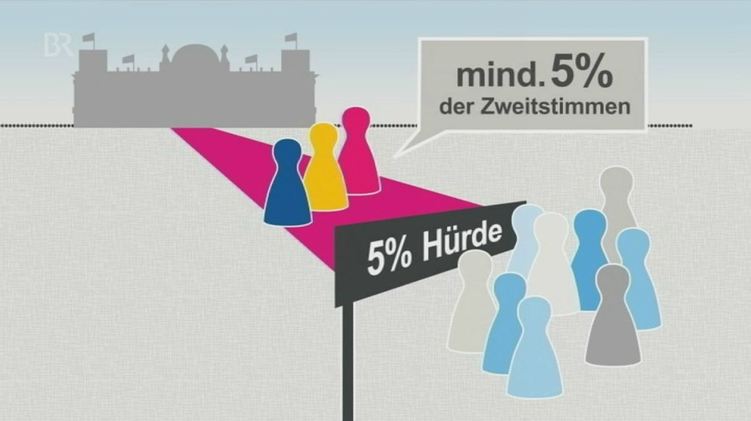
Sperrklausel - 5 % Hürde
Notes:
Quelle: BR 2016
Zersplitterung der Parteien vorzubeugen
Aussnahmen: 3 Direktmandate

Slide 7
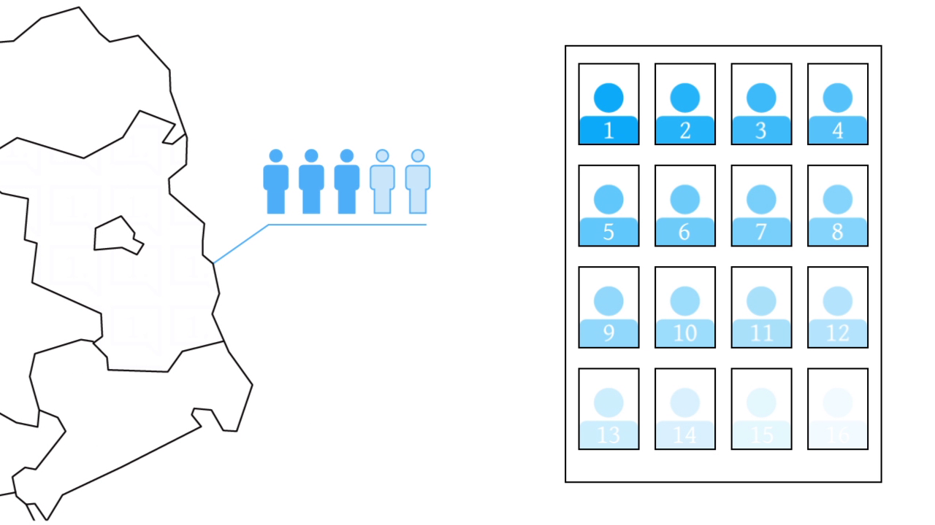
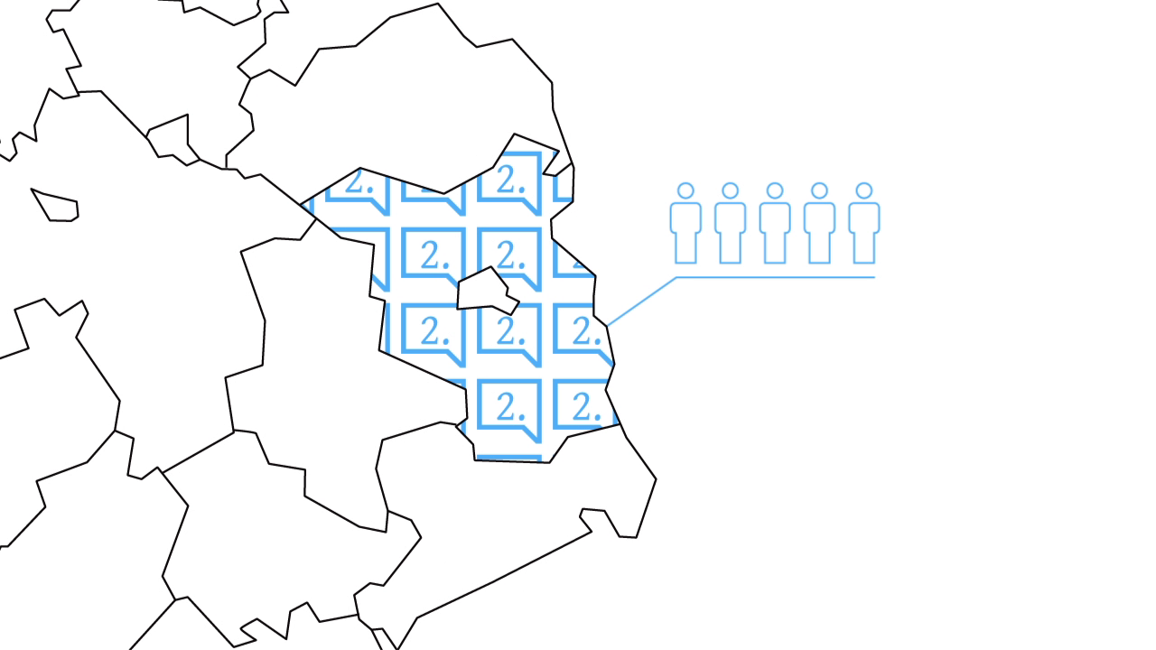
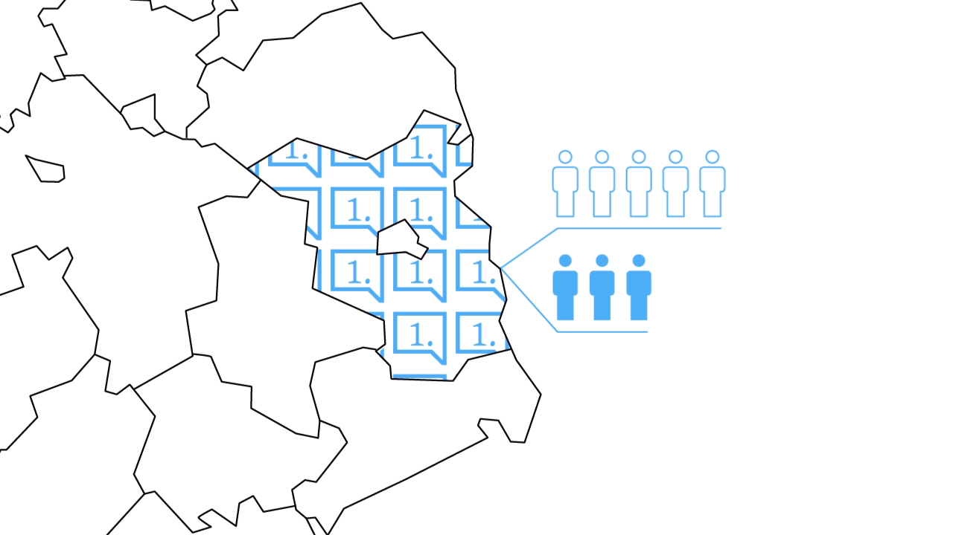
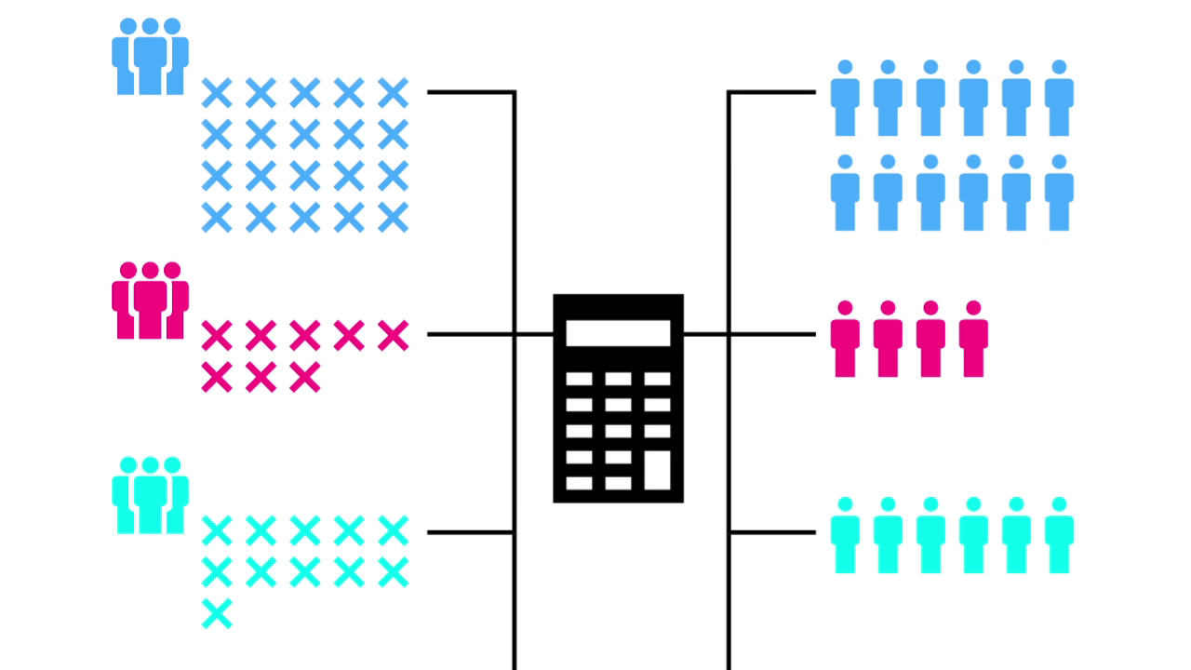
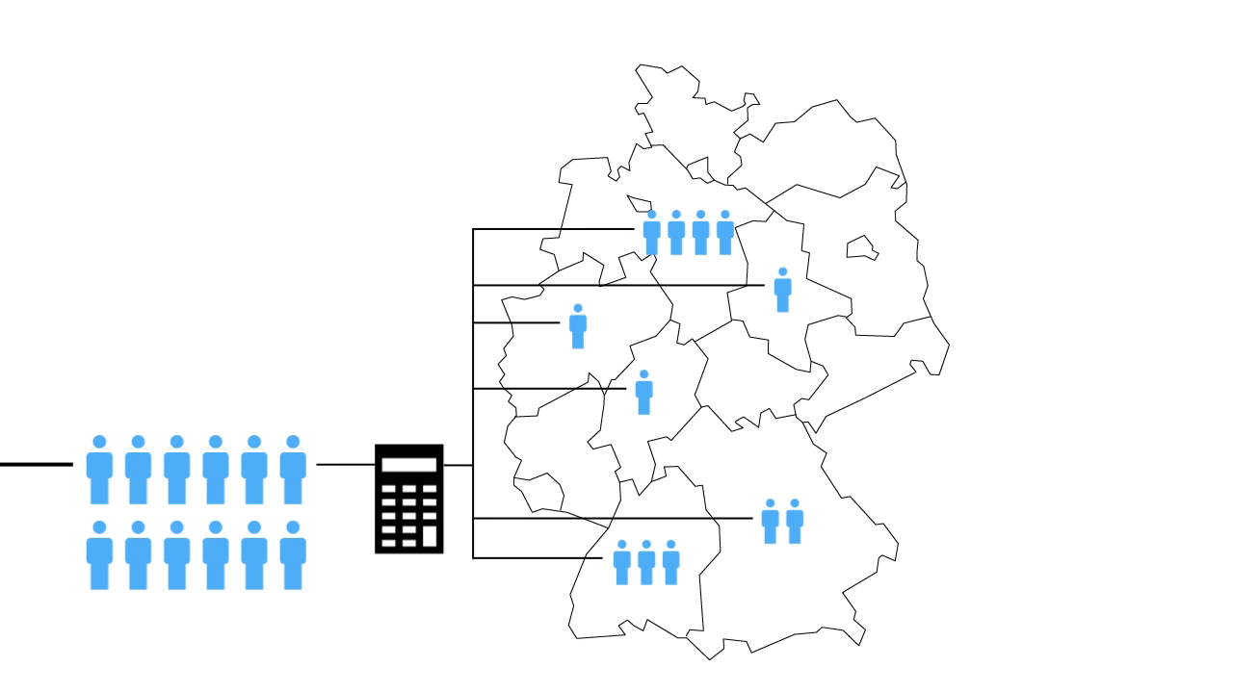
Nach der Wahl: Sitzvergabe
Zweitstimme (2) :
Sitze werden proportional zugeteilt
Rückrechnung auf die Bundesländer
Erststimme (1):
Sitze werden mit Direktmandaten besetzt
Landesliste füllt den Rest
Notes:
Bilderquelle: Bpb
https://www.bpb.de/mediathek/618/ueberhang-und-ausgleichsmandate

Slide 8
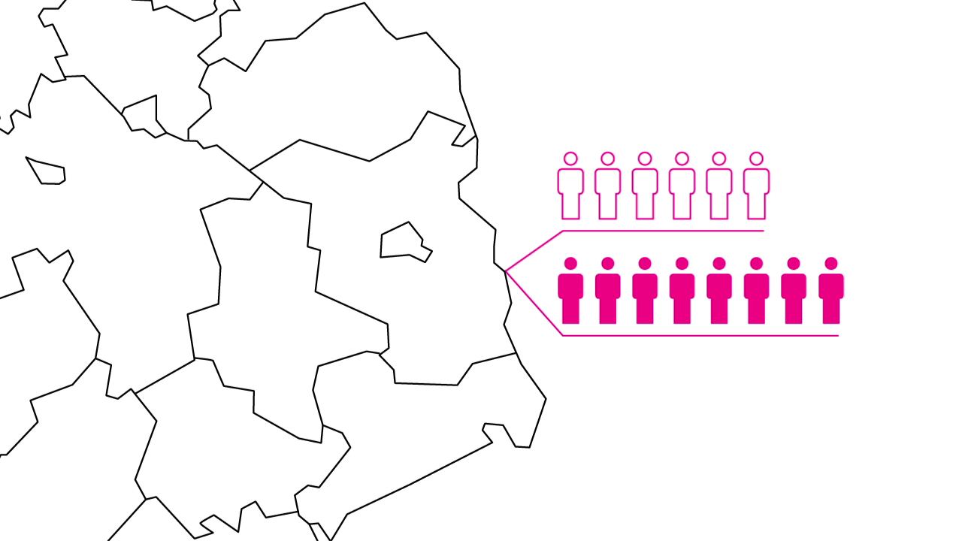
Überhangmandate und Ausgleichsmandate
299 Wahlkreise = 598 Sitze
Erststimmen > Zweitstimme = Überhangmandate
Seit 2013: Ausgleichsmandate
Notes:
An sich: 598 Sitze im Bundestag
Aber: Durch Erststimme / Zweitstimme / Stimmensplitting = mehr Direktkandidaten für eine Partei als Prozentual durch Zweitstimme erreicht.

Slide 9
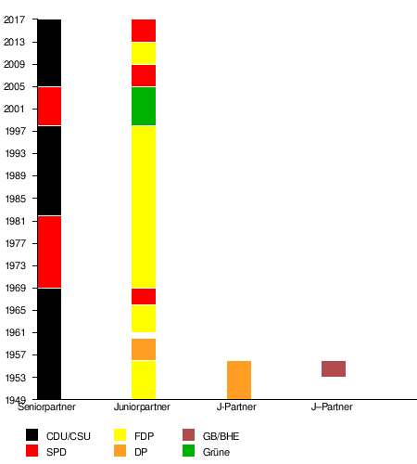
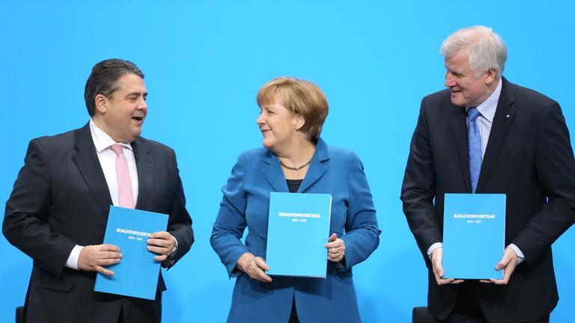
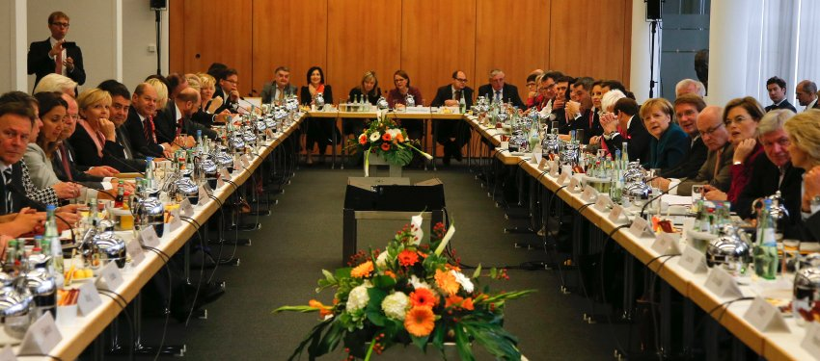
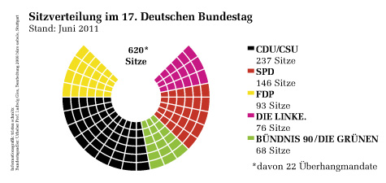
Nach der Wahl: Koalitionsbildung
> 50 % Stimmen zur Regierungsbildung
Regierung in Koalition
Koalitions-Verhandlungen
Koalitionsvertrag
Policy – Ziele
Ministerienvergabe
Koalitionsrunde
Notes:
Mandat innerhalb der Partei für mögliche Koalitionen mit anderen Parteien → Sondierungsgespräche
Arbeitsgruppen sondieren und diskutieren Inhalte : kann einige Zeit dauern 2013: 2.5 Monate
Nicht alle Parteien wollen mit allen anderen Parteien eine Koalition eingehen
Wärend der Leigslaturperiode: Koaltionsrunde : Kanzer + Ministern + Fraktionsvorsitzender der Koaltionsparteien + Spitzenbeamte
Bilderquelle: http://www.spiegel.de/fotostrecke/koalitionsverhandlungen-2005-und-2013-weisst-du-noch-fotostrecke-102966.html
Wikimedia

Slide 10
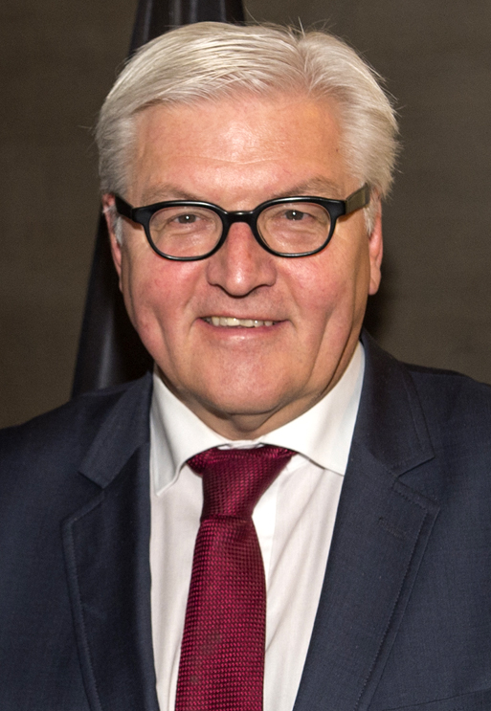

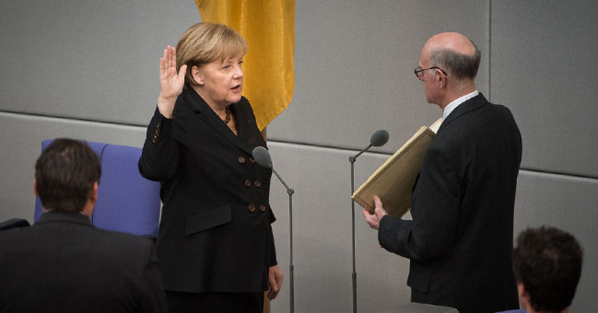
Nach der Wahl: Regierungsbildung
Bundespräsident schlägt Kanzlerkandidat/in vor
Parlament wählt Kanzler/in (absolute Mehrheit)
Kanzler/in schlägt Minister/innen vor → Kabinettsbildung

